Slide 1

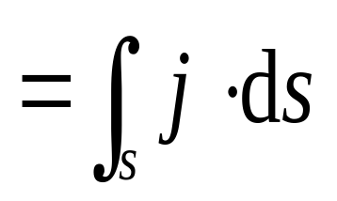


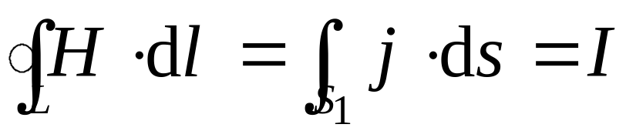

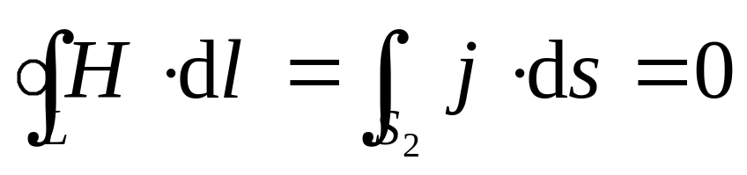
一 安培环路定律的局限性
稳恒磁场中,安培环路定理
（以 L 为边做任意曲面 S ）
----
++++
I
结论:
恒定磁场中推导得到的安培环路定律不实用于时变场问题

Slide 2
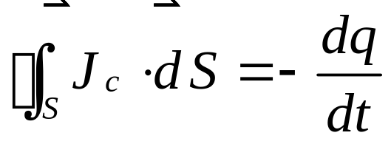
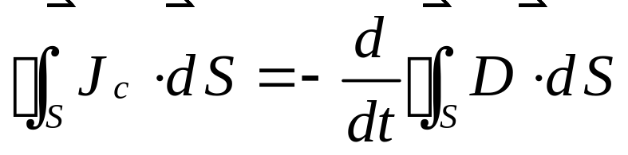
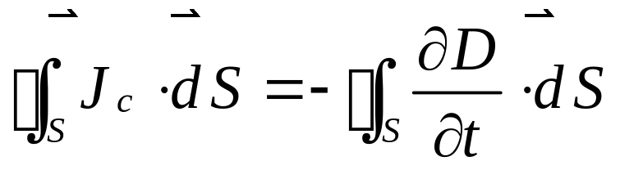
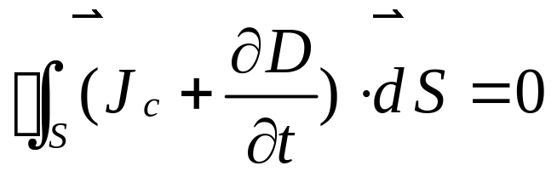
二 位移电流假说
在电容板之间,不存在自由电流,但存在随时间变化的电场.
为了克服安培环路定律的局限性, 麦克斯韦提出了位移电流假说:在电容器之间, 存在着因变化的电场而形成的电流,其性质与传导电流完全不同,量值与回路中自由电流相等.
由电流连续性方程,知在极板间,有

Slide 3

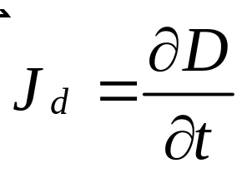
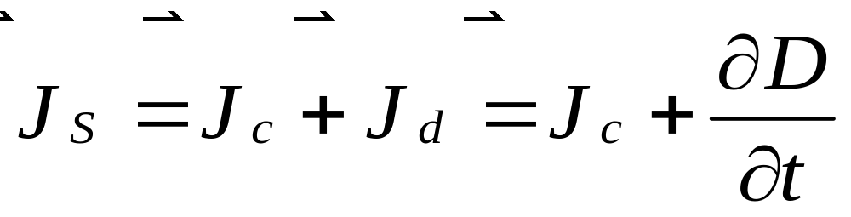
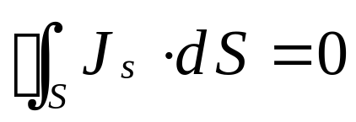
式中 为传导电流
定义:位移电流密度
全电流密度
全电流遵从电流守恒定律

Slide 4
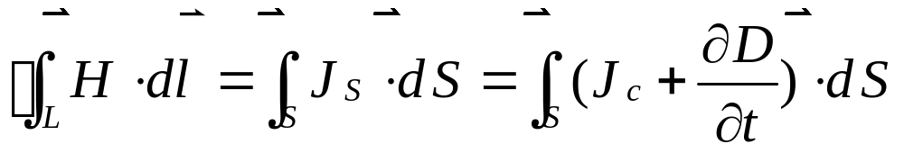
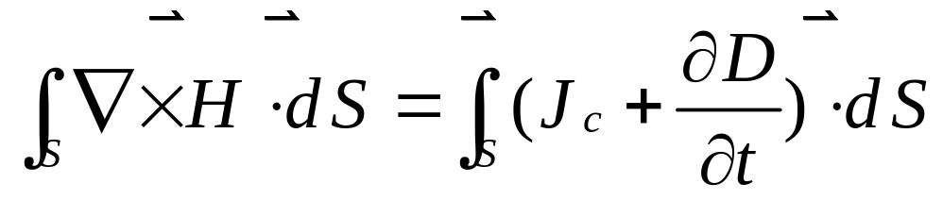
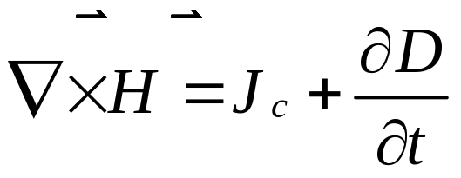
三 安培环路定律广义形式
由一般情况下,时变场空间同时存在真实电流(传导电流)和位移电流
广义安培环路定律
物理意义:随时间变化的电场能产生磁场

Slide 5


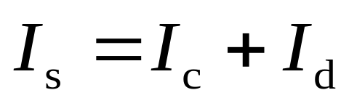
----
++++
全电流
位移电流和传导电流的比较
1）全电流是连续的；
2）位移电流和传导电流一样激发磁场；
3）传导电流产生焦耳热，位移电流不产生焦耳热.

Slide 6
讨 论
对安培环路定律和位移电流的讨论
时变场情况下，磁场仍是有旋场，但旋涡源除传导电流外，还有位移电流.
位移电流代表电场随时间的变化率，当电场发生变化时，会形成磁场的旋涡源（位移电流），从而激发起磁场.
推广的安培环路定律物理意义：随时间变化的电场会激发磁场.
位移电流是一种假想电流，由麦克斯韦用数学方法引入，但在此假说的基础上，麦克斯韦预言了电磁波的存在，而赫兹通过实验证明了电磁波确实存在，从而反过来证明了位移电流理论的正确性.

Slide 7
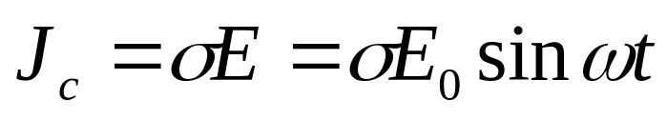
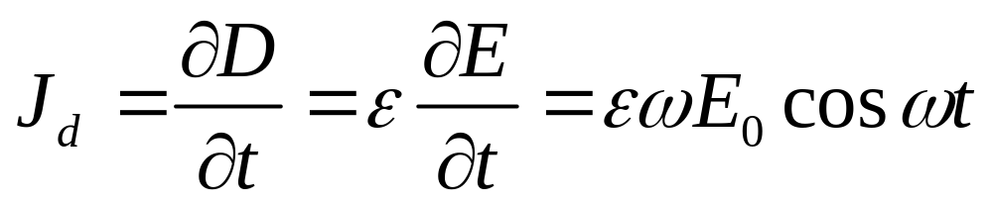
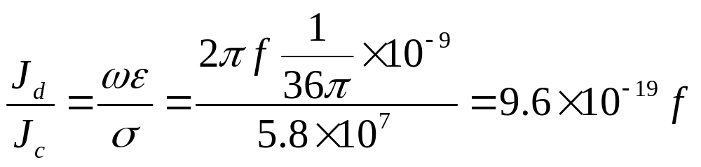
例 计算铜中的位移电流密度和传导电流密度最大值的比值。设铜中的电场为E₀sinωt，铜的电导率σ=5.8×10⁷S/m, ε≈ε₀。
解： 铜中的传导电流大小为

